Slide 1
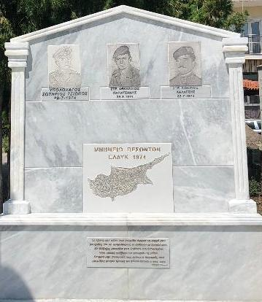
ΠΡΟΣΚΛΗΣΗ
Σας προσκαλούμε στην επιμνημόσυνη δέηση προς τιμή των πεσόντων συμπατριωτών μας των ΕΛ.ΔΥ.Κ., κατά την τουρκική εισβολή του «Αττίλα» το 1974, που θα πραγματοποιηθεί την Κυριακή 24 Ιουλίου 2022 και ώρα 11:00 π.μ. στην πλατεία Δημαρχείου Δεσκάτης.
Ο Δήμαρχος Δεσκάτης
Κορδίλας Δημήτριος

